Slide 1
МИЭМ НИУ ВШЭ
О результатах проекта IoT Академия Samsung в МИЭМ НИУ ВШЭ в 2018/19 учебном году
Восков Л.С.
Москва, 2019

Slide 2
О проекте
МИЭМ НИУ ВШЭ
IoT Академия Samsung - долгосрочный социальный проект компании Samsung Electronics в сфере образования.
Его цель – создание центров компетенций по работе с технологиями Интернета вещей на базе российских вузов.
О программе обучения https://www.samsung.com/ru/iotacademy/project
Программа обучения https://www.samsung.com/ru/iotacademy/programm/

Slide 3
Обеспечение проекта
МИЭМ НИУ ВШЭ
авторский учебный курс (2 семестра)
учебно-методические материалы
дистанционная поддержка курса - LMS
проведение занятий на базе научной лаборатории Интернета вещей и киберфизических систем (ауд.234)
мобильные и носимые устройства Samsung
наборы для быстрого прототипирования IoT-устройств
Обучение проходит бесплатно, рассчитано на студентов 3-4 курса

Slide 4
Обеспечение проекта
МИЭМ НИУ ВШЭ
Очные занятия
1-ый семестр студенты изучают технологии Интернета вещей на базе 5 учебных кейсов-задач.
Кейсы разработаны опытными экспертами и основаны на реальных примерах по внедрению технологий Интернета вещей.
Самостоятельная проектная работы
Во 2-ом семестре студенты приступают к разработке собственных проектов в области Интернета вещей.
Цель проектов – подготовка проекта для решения практических задач с применением IoT технологий и защита на Всероссийском конкурсе Samsung.
Результат
Сертификаты об успешном окончании программы «IoT Академия Samsung» (по результатам аттестации)
Авторы лучших проектов принимают участие в конкурсе

Slide 5
Результаты работы в МИЭМ
МИЭМ НИУ ВШЭ
Было набрано около 45 студентов бакалавриата и магистратуры:
Аспиранты – 1 группа (в рамках курса для аспирантов “Промышленный интернет”)
Магистранты – 2 группы (в рамках курса “Беспроводные сети и мобильные системы” на ОП “Компьютерные системы и сети”, и курса “Программно-аппаратные платформы Интернета вещей и встраиваемые системы” на ОП “Интернет вещей и киберфизические системы”.
Бакалавры – 1 группа (в рамках реализации проектной деятельности, проект “Умный кампус”).

Slide 6
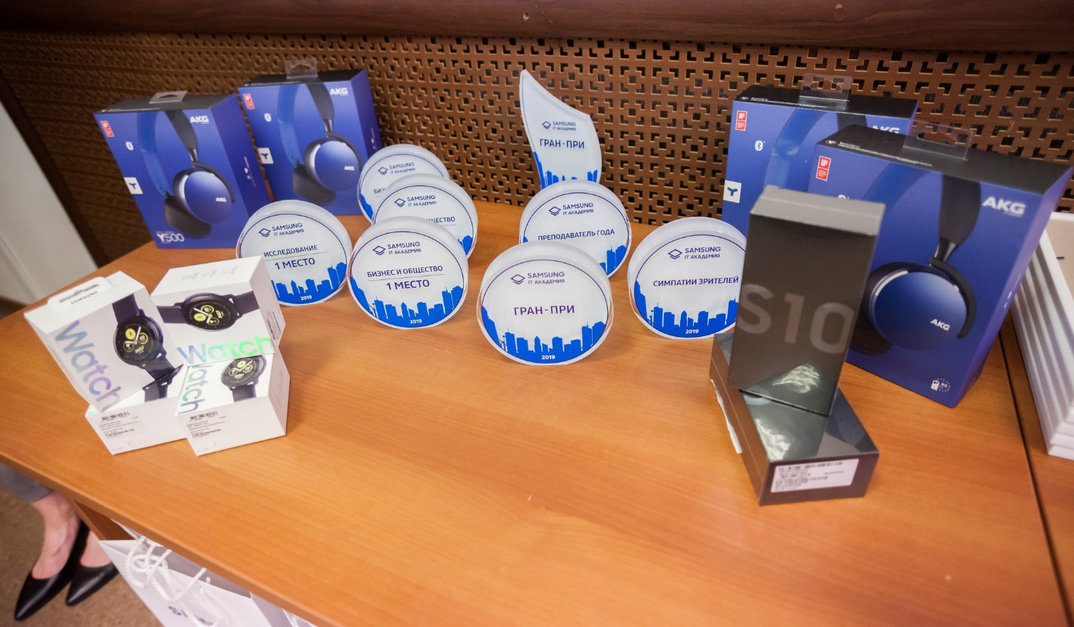
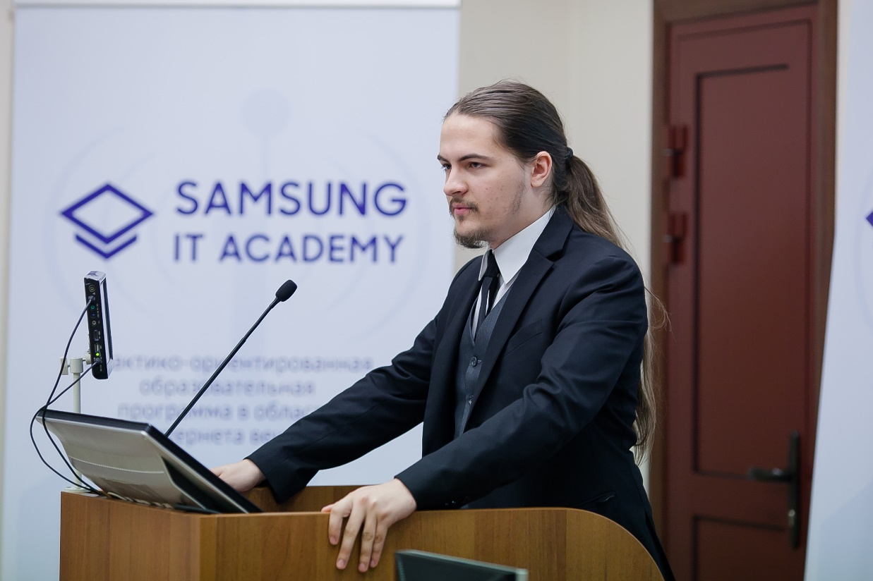
Результаты работы в МИЭМ
МИЭМ НИУ ВШЭ
1-ый семестр закончили все группы.
2-ой семестр закончили все группы.
12 студентов бакалавров защитили разработанные проекты и были отобраны для участия в конкурсе проектов Samsung.
1 команда (по квоте) вышла в финал конкурса (3 студента бакалавриата) и защищала проект.

Slide 7
Организация работы в 2019-2020 г.
МИЭМ НИУ ВШЭ
Набор 1-ой группы из 20 студентов бакалавриата и магистратуры.
Реализация программы в рамках проектной деятельности (работа мини-групп студентов в 4-5 проектах).
Реализация образовательной программы для набранной группы студентов.
Подготовка учебного курса для интеграции в учебный процесс образовательных программ бакалавриата МИЭМ в 2020-2021 г.

Slide 8
Предложения
МИЭМ НИУ ВШЭ
Отметить активное участие в организации проекта “IoT Академия Samsung“ сотрудников научной лаборатории «Интернета вещей и кибефизических систем».
Рекомендовать использовать положительный опыт сотрудничества с “IoT Академией Samsung“ в организации проектной деятельности студентов в МИЭМ НИУ ВШЭ.
Рассмотреть возможность интеграции образовательного проекта “IoT Академия Samsung” в учебный процесс образовательных программ бакалавриата МИЭМ.
Рекомендовать поощрить организаторов и преподавателей программы, а также финалистов конкурса “IoT академии Samsung”.

Slide 9
МИЭМ НИУ ВШЭ
Предложения
Отметить активное в организации проекта IoT Академии Самсунг
участников НУГ «Интернет вещей»
сотрудников лаборатории «Интернет вещей и кибефизические системы»

Slide 10
МИЭМ НИУ ВШЭ
Предложения
2. Рекомендовать использовать положительный опыт сотрудничества с IoT Академией Самсунг в организации проектной деятельности студентов в МИЭМ НИУ ВШЭ
3. Рекомендовать поощерить организаторов и финалистов конкурса IoT академии Самсунг

Slide 11
МИЭМ НИУ ВШЭ
СПАСИБО ЗА ВНИМАНИЕ

Slide 12
miem.hse.ru
Телефон.: +7 (495) 771-32-32
Адрес: г. Москва, ул. Таллинская, д.34

